Slide 1

Data + AI
华为云Stack可信数智空间解决方案

Slide 2
数据要素上升为国家战略，持续促进价值释放
促发展
“可信数据空间”为大模型高质量供数
100+
强行动
场景驱动价值，释放数据要素乘数效应
可信数据空间目标
立顶设
立顶设，激发数据要素潜能
建制度
建制度框架，指引建设方向
2025
7+
国家数据局印发《可信数据空间发展行动计划2024-2028》
发改委发布《关于促进数据标注产业高质量发展的实施意见》
国家级数据标注基地
2024
2023
《“数据要素×”三年行动计划》发布，建立可信流通体系，保障数据安全，实现数据可管可控
2022
4+2
第二届数字政府建设峰会上，刘烈宏局长提出：让数据“供得出”“流得动”“用得好”的顶层设计
《关于构建数据基础制度更好发挥数据要素作用的意见》，明确“三权分置”制度框架
数据基础设施试点

Slide 3

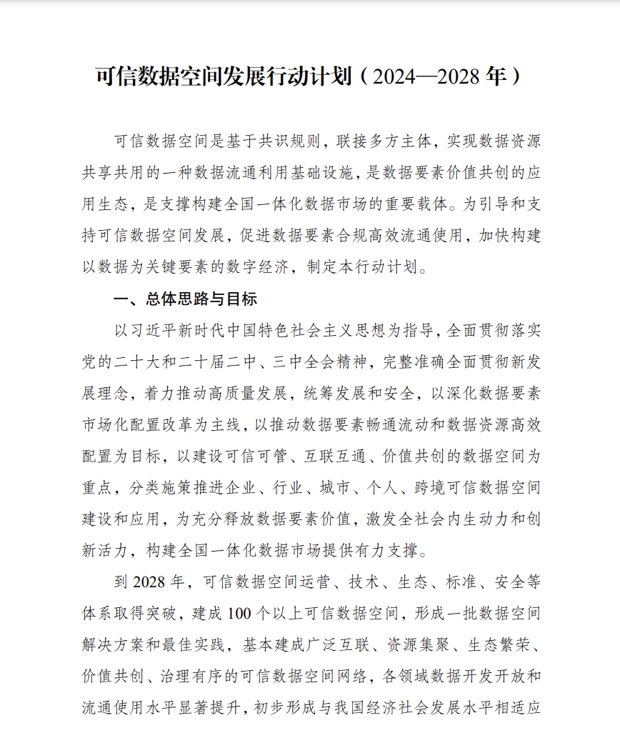

“可信数据空间”成为国家数据局重点建设方向
价值共创
促进多场景数据价值实现
城市数据空间
行业数据空间
企业数据空间
公共数据授权运营
数据流通基础设施
行业链条
企业数据共享
企业内部业务数据与
企业外部合作数据
构建统一数据管理平台
资源交互
建立数据互联互通机制
数据空间创新方向
可信管控
强化全流程数据信任管控
数据基础设施
技术攻关
开展可信管控技术攻关
《可信数据空间发展行动计（2024—2028年）》
网络设施
算力设施
安全设施
流通设施

Slide 4






数模融合使能AI可见，可信，可用使能AI可见，可信，可用
泛在入湖
数据可信
AI可用
全域数据动态入湖，让全量数据看得见
平台、供数、用数三方“零”信任架构
数据语料化，数据知识化，随时开箱即用
统一目录可视
可信语料供给空间
一站式AI应用开发
数据目录 | 数据地图 | 分级分类
数据供给引擎
数据开发利用引擎
语料流通引擎
数据
清洗
数据标注
模型训练
模型调优
效果评测
模型部署
应用
开发
一数一证“数字护照”
可信合规
治理体系
可用不可见“机密沙箱”
计算引擎
湖仓引擎
RAG引擎
ChatBI引擎
SQL引擎
IT数据
OT数据
数据湖仓
对象存储
全流程上链
数据集服务
CRM
ERP
SCM
OLAP
OLTP
Spark
数据汇聚
数据治理
数据开发
数据标注
知识提取
知识生成
语料集
对象存储
数据集
数据湖仓

Slide 5




华为云Stack可信数智空间解决方案：供得出、流得动、用得好、保安全
供得出
城市管理
民生治理
身份认证
便民服务
医疗健康
保险报销
普惠金融
上市营销
创新数据工程
行业数据空间
支持25+主流大模型数据加工需求
80+自研AI算子，标注效率提升10倍+
城市数据空间
AI数据空间
融合集成平台
流得动
统一管控 | 流程贯通 | 开放框架 | 资产共享
可信数据流通
鲲鹏TEE+TICS，隐私计算效率10+提升
基于数据胶囊，多主体数据可信跨域交换
智能数据生成
智能数据洞察
智能数据检索
图标生成
SQL生成
洞察生成
模版生成
语义搜索
文档拆分
检索精排
向量数据库
全链数据安全
用得好
可信数据流通
智能数据生成
区块链BCS
可信执行环境TEE
隐私计算TICS
可信流通EDS
多源数据知识图谱自动生成；高精度融合检索，上下文检索精度从50%→85%
泛AI数据湖
数据治理
语料供给
数据采集
数据开发
数据质量
数据资产
+
语料获取
语料清洗
语料标注
语料发布
保安全
全链数据安全
…
支持11类敏感数据识别，10+安全服务全生命周期保障，全流程存证上链
公共数据
行业数据
企业数据

Slide 6



供得出-创新数据工程
80+
工程化语料清洗
…
防冲泄压
公文生成
客户服务
柜员助手
故障检测
流域监测
全流程算子自由编排，云底座资源高性能调度，支持百万数据一周交付
清洗算子
数据治理
语料供给
10x
智能化语料标注
支持NLP/CV/多模态/3D全场景数据智能标注，为大模型供给高质量训练语料
结构化数据
文本
图片
音频
视频
…
效率提升
+
完整性/及时性/准确性/一致性/唯一性/有效性
大规模
多样性
鲜活度
数
据
集
成
数
据
开
发
数
据
架
构
数
据
质
量
数
据
目
录
数
据
服
务
数
据
安
全
语
料
获
取
语
料
提
炼
语
料
清
洗
语
料
标
注
语
料
合
成
语
料
评
估
一体化数据供给
100+
支持中心训练，中心/边缘推理等场景，提供100+数据特征处理函数，实现一站式数据高效供给
特征函数
数据集成/开发/治理平台
创新构建语料供给工程化能力

Slide 7
流得动-可信数据流通
先进的数据空间架构
统一控制、认证和存证中心，分布式管控与计算架构
灵活的数据控制策略，让数据流动全程可控
数据流通 不可控
TICS
EDS
安全聚合管理节点
数据使用控制中心
安全的数据胶囊技术
可信数据联盟
策略/合约/认证管理
20+数据安全策略配置，10+异常用数风险检测算法
1GB语料秒级切片封装，实现高速、安全传输
隐私计算跨域协同
数据空间连接器
数据传输 不安全
数据提供方
数据消费方
联邦建模
隐私求交
数据交换
连接器
策略管控
策略下发
连接器
策略管控
可信的机密计算环境
边缘域
中心域
边缘域
日志上传
高安全：三层根技术安全防护，分布式边缘全密态计算
高性能：软硬件协同加速，性能10倍提升
征信中心
数据集团
某某银行
数据供给
数据计算 不实时

Slide 8



用得好-智能数据生成
ModelArts Studio
一站式模型开发
99%
标准化、自动化的数据生产流程，百倍提升数据处理效率
金融-热线坐席
自然语言对话、自动工单填写
政务-城市治理
情景关联、快速推理和处置
制造-工业质检
缺陷监测、样本筛选
缺陷质检正确率
0代码，简化模型开发，AI模型交付周期从月季缩短到天级
数据模型化
数据智能化
数据向量化
二次训练、微调
自然语言SQL查询
Embedding、Reranking
DataArts Insight
智能数据洞察
50%
NL2SQL、 NL2Graph、NL2Report，基于自然语言查询数据
ModelArts Studio
DataArts Insight
LakeSearch
时间成本降低
基于数据分析师经验SQL和历史脚本执行情况，推荐脚本
行业数据资产
90%
LakeSearch
多模态混合知识搜索
混合搜索：图片转向量、检索语义意图识别、语义段落拆分
金融客服数据
政务服务数据
工业质检数据
问答准确率
…
安全搜索：内容审核，基于角色鉴权和权限分级

Slide 9

保安全-全链数据安全
数据准备
模型训练
部署运行
数据泄露
模型价值观不达标
环境安全
“1+7”纵深防御安全环境；满足等保三级等合规要求
数据污染
网络环境风险
应用防攻击
敏感信息泄露
内容违规
数据安全
训练数据防污染、防泄露，推理数据隐私合规
内容风控运营
训练语料
过滤敏感信息
强化学习训练
模型安全测评
输入
防恶意提问
敏感信息标识
数据安全
模型安全
训测
结合
内容安全
安全运营
模型安全
端到端模型加密，确保资产不泄露；支持多种演练与评测机制
合规效果调优
数据防泄露
加密、审计
输出
内容隐私合规
威胁风险运营
威胁可视
内容安全
防御Prompt攻击；1000+类内容审核；T+0敏感词筛选，拦截率>90%
数据血缘
追溯异常源头
防模型窃取
加密/混淆
内容水印
标识权益
快速处置响应
追溯风险来源
安全运营
一屏可视，全面感知安全威胁；全局联动，自动化处置
环境安全
网络按需开放
镜像防病毒
容器防逃逸
账号权限管控
国产证书
应用防入侵

Slide 10
在数据要素领域，华为持续技术探索与创新
持续深化方案，构建领先技术
2025
可信数智空间解决方案
数模融合，使能AI可见、可信、可用
智能洞察
隐私计算
智能洞察
数据建模
数据指标
数据大屏
数据智能分析
数据检索
知识入库
检索增强
向量存储
隐匿查询
机密计算
多方计算
联邦学习
语料采集
语料清洗
语料加工
语料合成
语料标注
语料发布
2024
数据要素流通解决方案
打造城市数据空间新范式
数字护照
可信数链
可信交换
2023
公共数据授权运营解决方案
个人数字身份
企业数字身份
机构数字身份
模型数字身份
民生权益链
医疗健康链
存证授权链
数据资产链
数据采集安全
数据传输安全
数据加工安全
区块链合规存证
一场景一授权
数据申请
数据合约
控制策略
数据连接器
聚焦公共数据合规可信

Slide 11

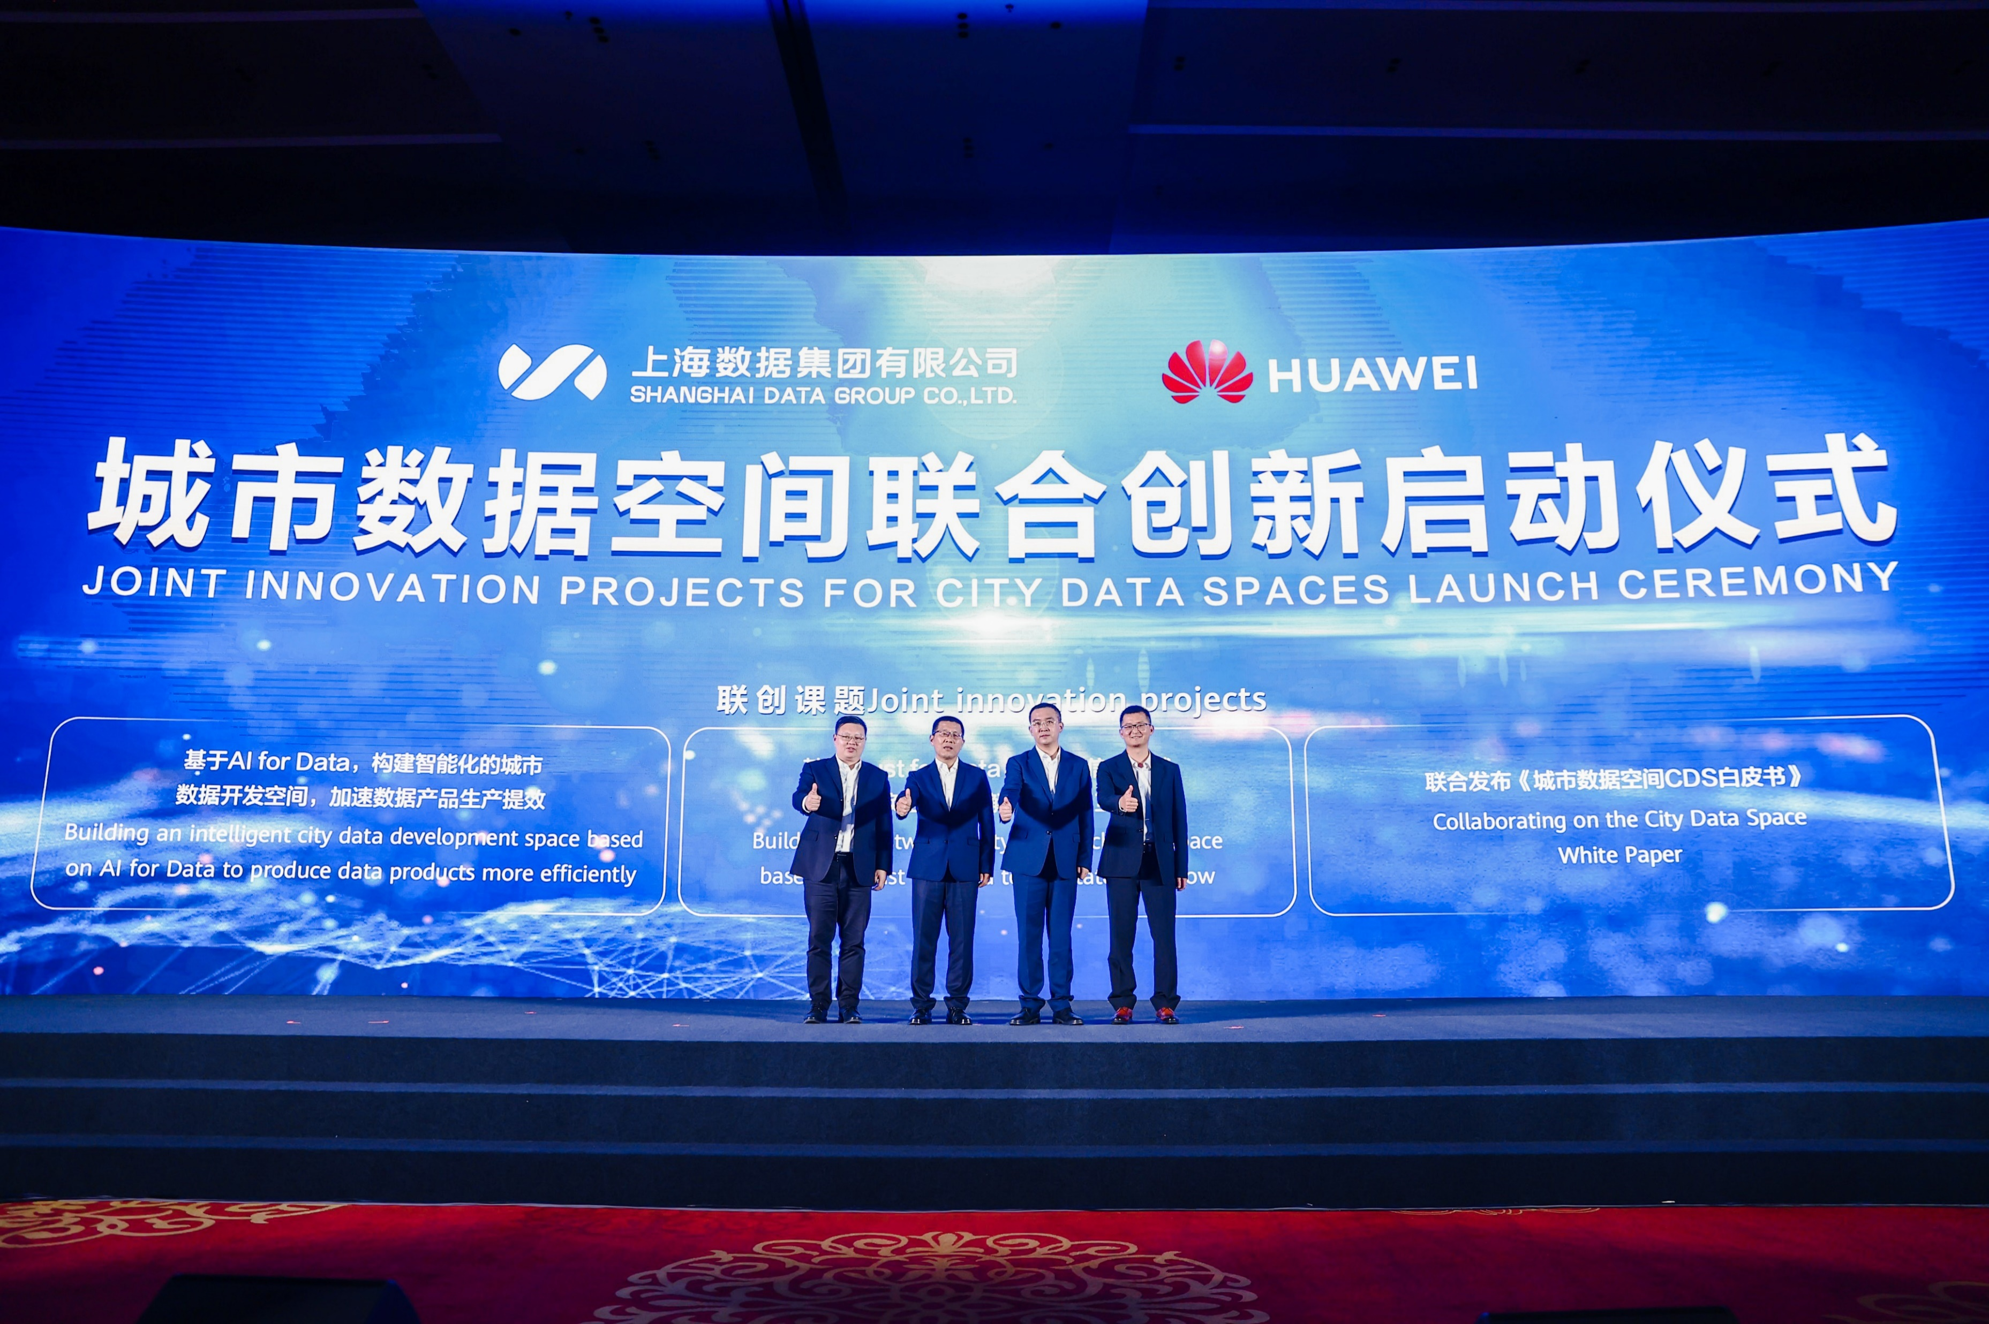
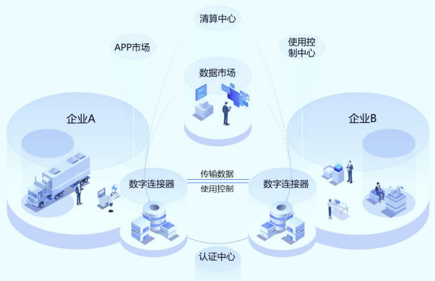
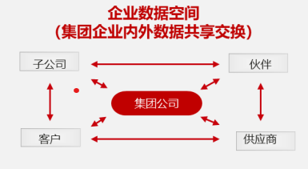

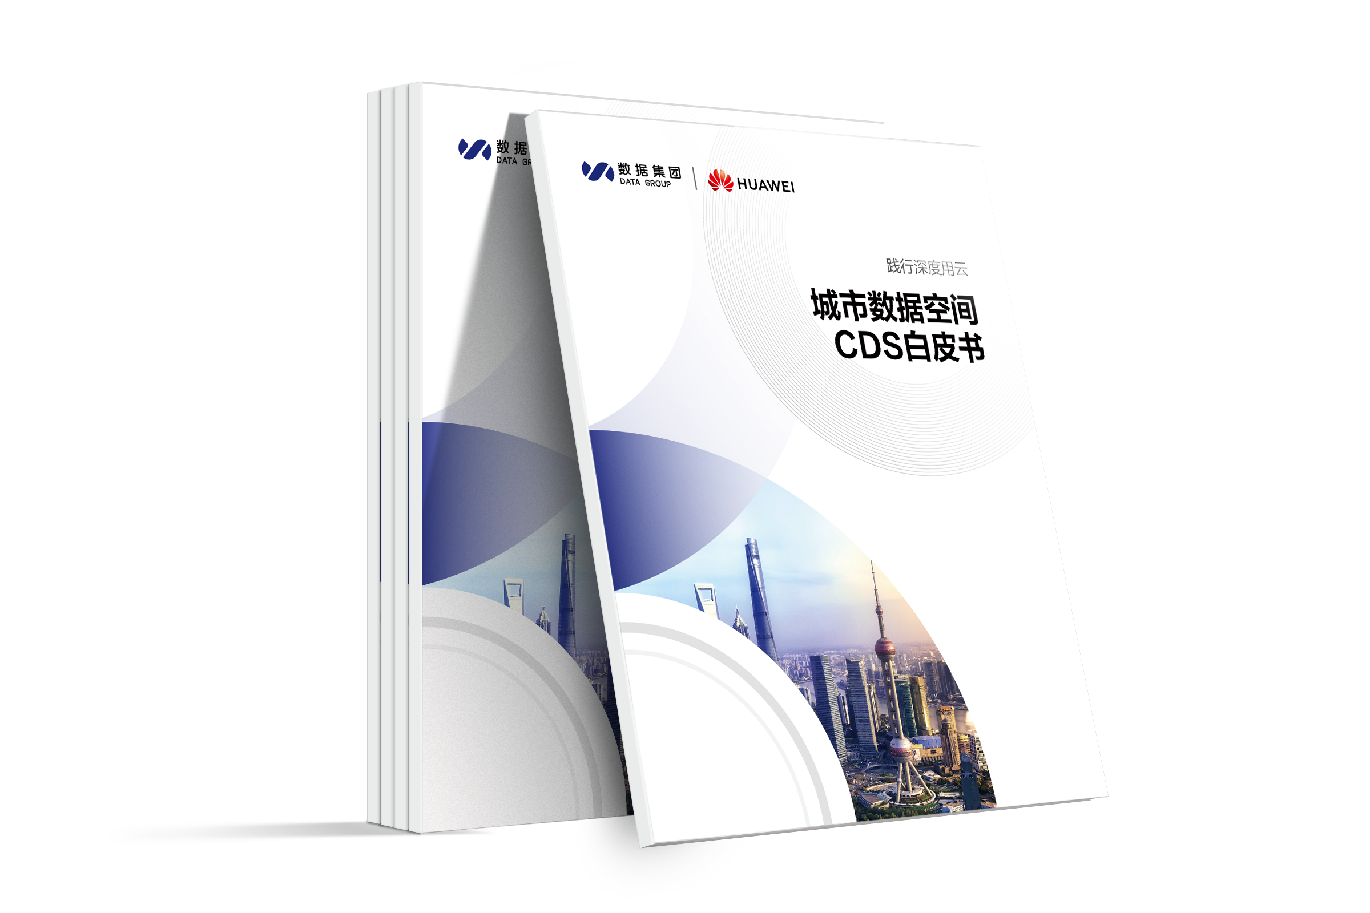
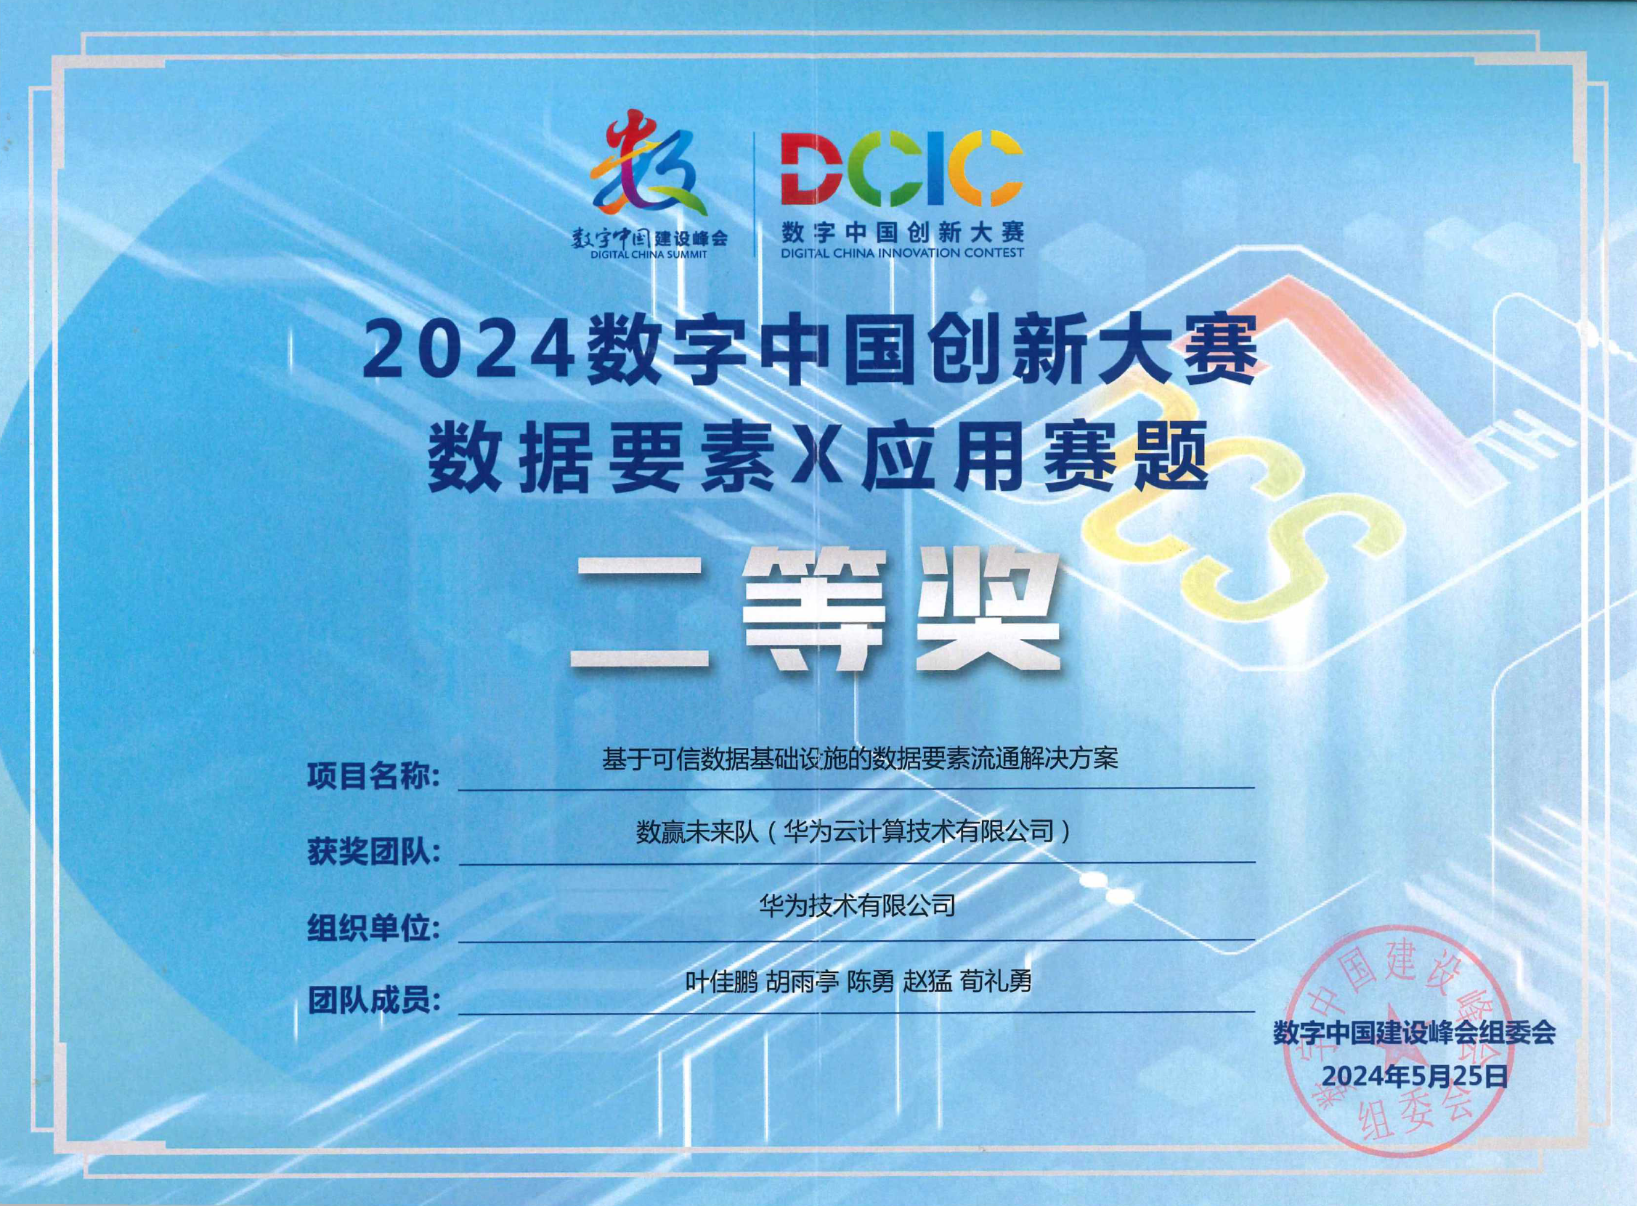
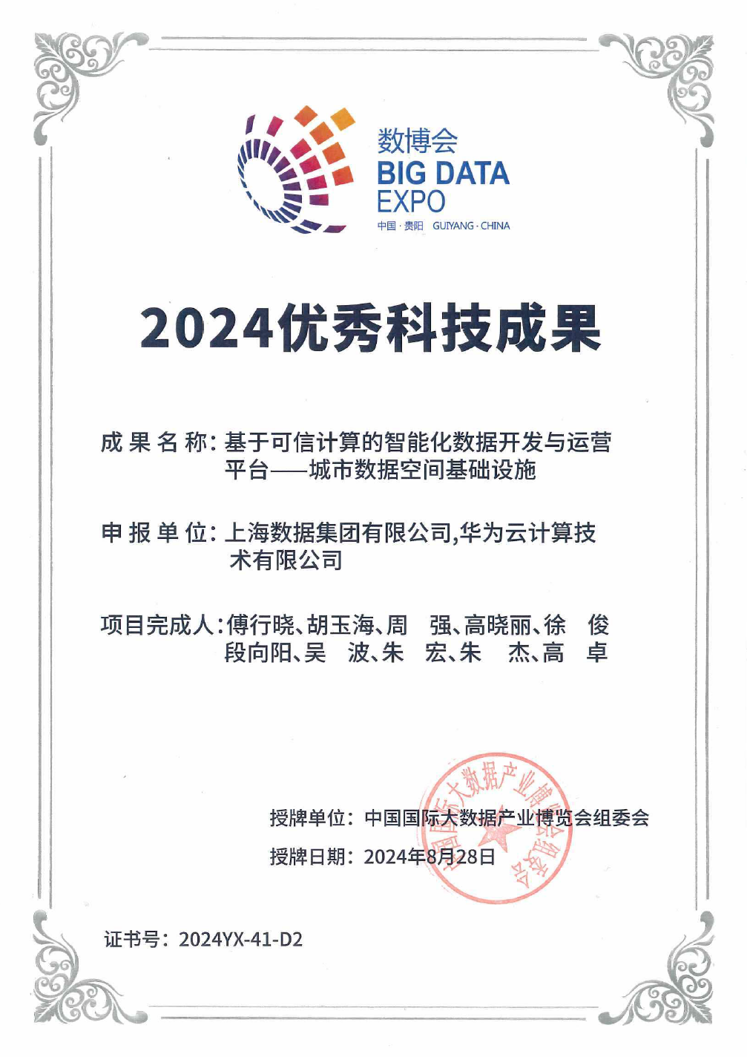
深耕数据空间，推动数据空间演变为国家数据要素流通核心路线
《 可信数据空间发展行动计划（2024—2028年）》
率先深耕数据空间技术
（2017年国际合作与技术研发）
率先实践企业数据空间
（企业内外数据可信交换）
率先探索城市数据空间
（公共数据授权运营）
数据空间已成为国际数据流通主流共识路线
企业内
采购高密数据跨部门可控共享
生态链
鲲鹏/昇腾生态链数据交换
国内首家
加入IDSA协会
创始会员
隐私技术联盟
中国技术组主席
国际区块链标准组
校企间
与高校课题成果可控交换
企业间
与KPMG交换外审资料
城市数据空间Trust For Data联创获奖
（数字中国建设峰会+数博会）
IDSA：国际数据空间协会，覆盖30+国家，160+项目，20+行业覆盖

Slide 12
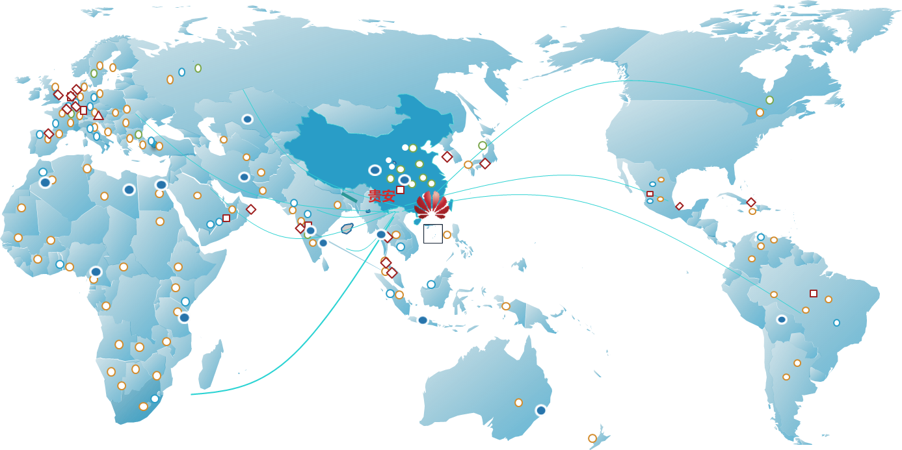
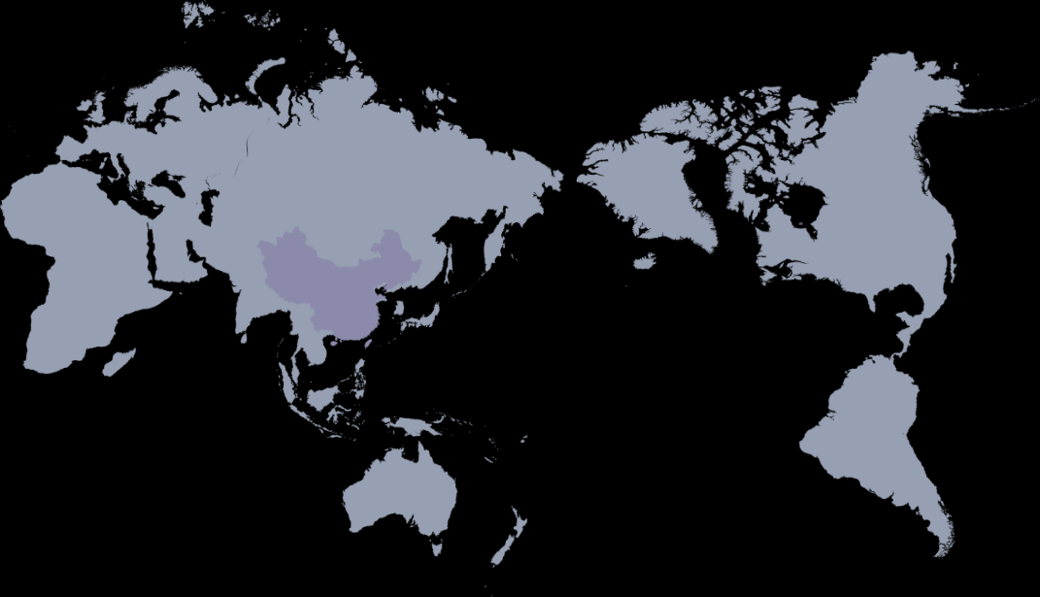
华为实践：孵化数据空间，解决数据保护与安全流通矛盾，促进业务数据共享
华为业务分布170多个国家和地区，复杂业务全球协同依赖数据的高效联接、安全流通
构建交换数据空间，实现数据跨主体、跨边界流通的可信、可控、可证
城市边界
数据空间
行业边界
数据空间
企业边界
数据空间
组织边界
数据空间
数据空间
数据空间
数据空间
数据空间
数据空间
数据空间
数据空间
数据空间
数据空间
数据空间
国界
整体应用情况
华为财经与审计师事务所构建外审数据空间
华为与车企伙伴构建智选车数据空间
华为与外部机构构建投资尽调数据空间
华为内部组织间敏感数据交换空间
…
业务场景
24+
签署线上数据交换合约
10000+
上架可交换数据资源
53000+
能力沉淀
能力点1：制定数据可控交换治理规范，明确主体、边界和清算认证规则
能力点2：建立数据使用控制标准，实现数据保护从“访问控制” 延伸到“使用控制”
能力点3：构建可控数据交换能力，实现部门间、行业伙伴间、区域间等场景数据的可控交换
Notes:
后面案例的格式不太相同，我后面统一修改

Slide 13
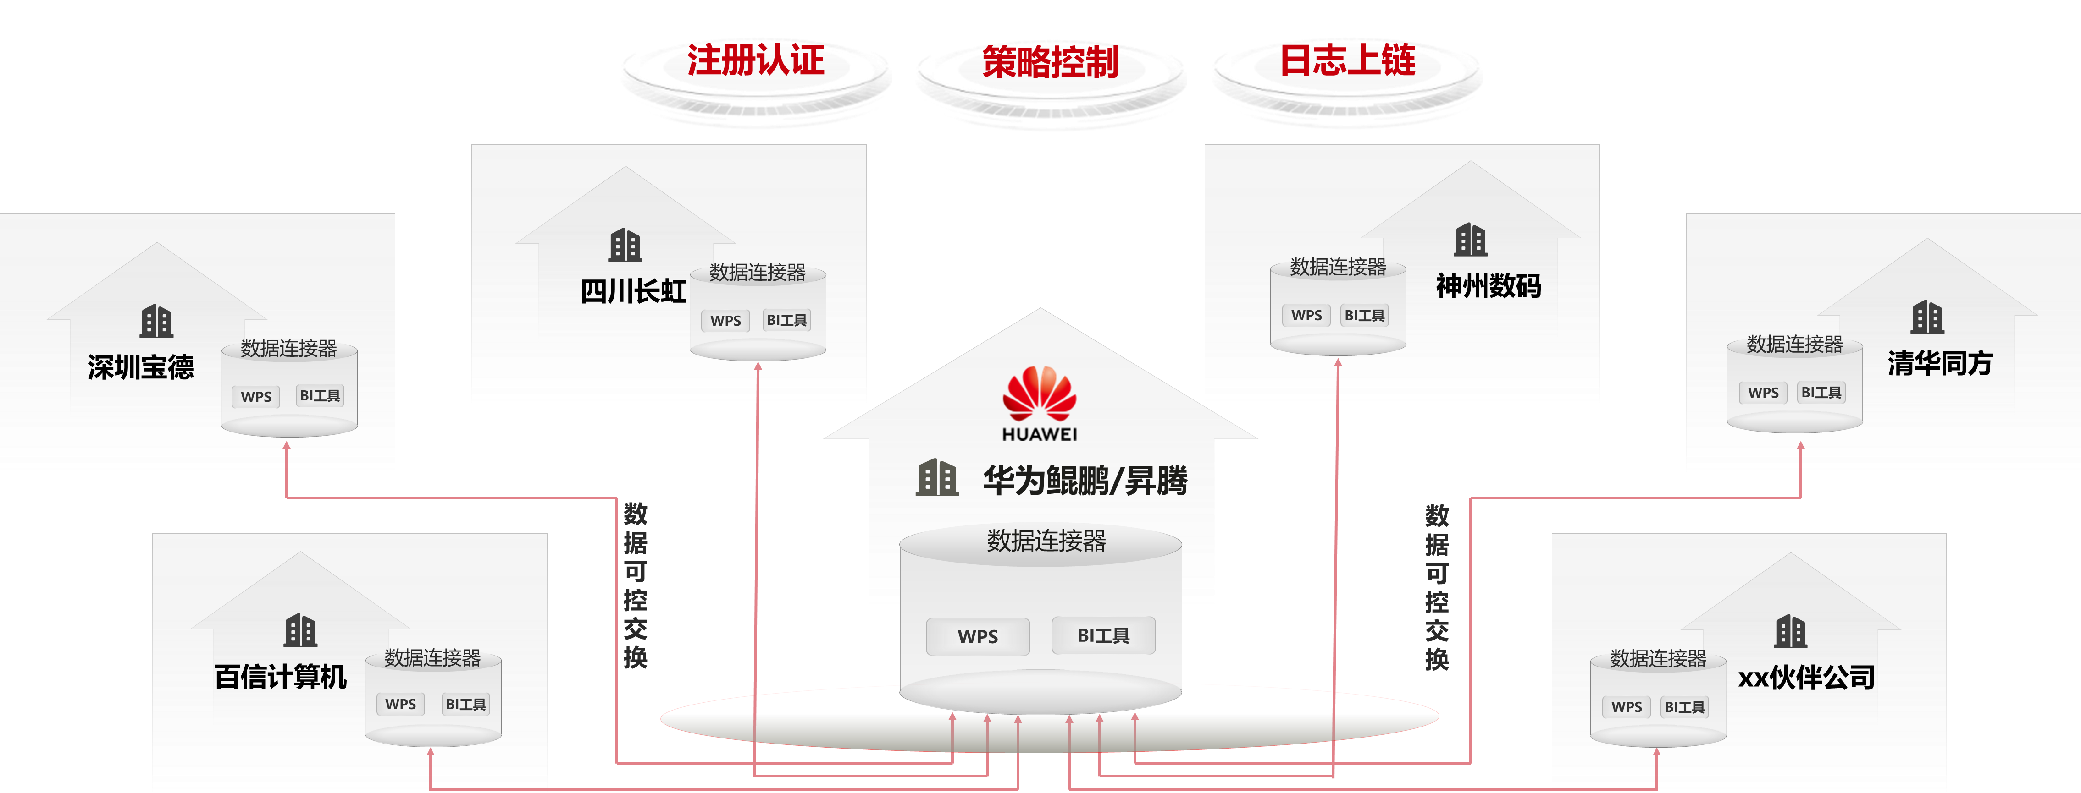





华为实践：构建企业及行业数据空间，解决数据跨边界可控流通
通过企业、行业数据空间开展，沉淀数据空间场景服务能力，解决数据跨边界可控流通，形成24+场景实例和典型应用
企业数据空间：财经外审数据共享
行业数据空间：鲲鹏产业链数据交换
财经数据按策略使用，全过程记录可追溯，保障企业数据安全
产业链上下游研发、业务数据可控融合计算，业务价值驱动数据共享
KPMG深圳分所
CH
SM
华为技术
数据连接器
BD
QH
WPS
BI工具
数据连接器
SAMP
(业务审核)
KPMG马来分所
集团平台
可控交换
数据连接器
终端
WPS
BI工具
华为云
BX
数字能源
KPMG Qatar Branch
…
数据连接器
WPS
BI工具
充分挖掘数据价值
提升内外业务协同效率
增强生态链互信
数据断点，不能联合分析→数据跨主体拉通，分析结果共享，如质量追溯
联合项目，数据分散管理，效率低→线上协同，按需发送，效率提升50%
重要资料不敢给、拿不到→互信互换，协作共赢，可交换重要资料比例提升
痛点问题
开展成效
华为
线下保密协议→线上可控合约，13+条审计专用策略，使用可控精准到人
300+人员分散作业→100%集中归档，全程可查证追溯
人工多渠道整理→统一系统收发，效率提升50%
痛点问题
开展成效
商业数据泄露和滥用风险高；
数据使用情况无法记录
鲲鹏昇腾生态中，华为与13家OEM伙伴共建生态，双方参与业务人员超2000人
合作项目100+，1000+业务用户、上架数据7千+，交换次数1万+
高价值数据业务、研发测试数据共享难
数据传递之后超限使用、失控扩散风险高
数据是否合规消费不可知
数据加工使用过程查证、举证困难
审计师
数据访问、分析过程无法自证清白
多人处理数据管控难

Slide 14

勇于创新，和先行者携手前行，实践可信数据空间
华为云 x 上海
华为云 x 深圳
华为云 x 北京
华为云 x 江苏
华为云 x 南京
业内首个城市数据空间
天机·智信平台上线
上线公共数据授权运营平台
打造100个创新产品
基于区块链建设可信目录链
实现数据资源开放共享
基于省市联动与数据共享
实现长三角一网通办
开展城市数据空间建设
实现安全可信数据交换

Slide 15
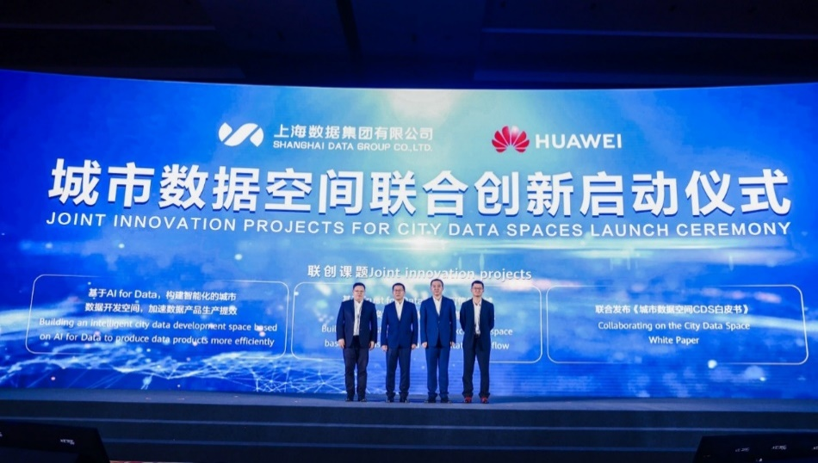







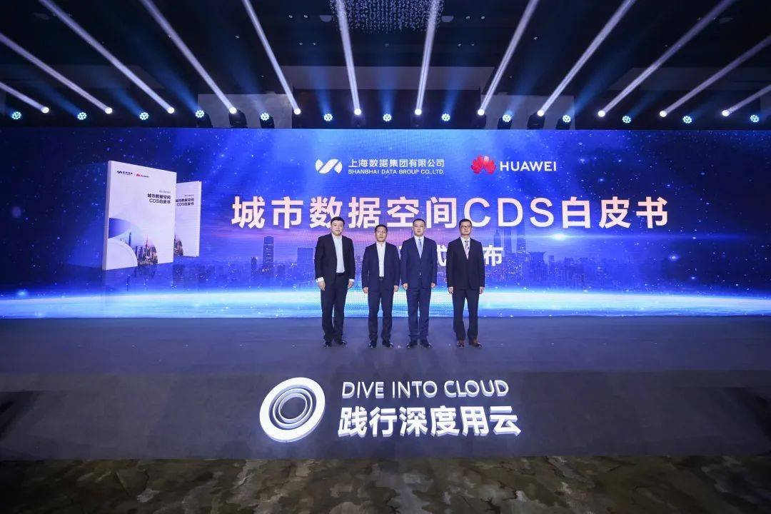




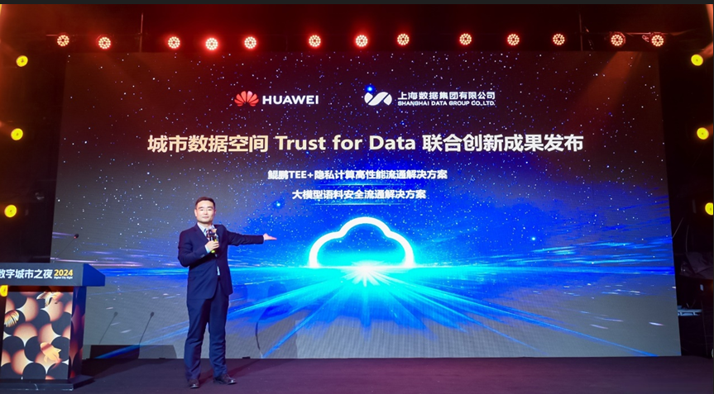
上海数据集团：可信跨域数据流动，普惠金融助力中小企业优化经营
2023.09 华为全连接大会
（启动联创）
数字生活
数字治理
数字经济
医疗健康
便民服务
保险报销
民生治理
身份授权
……
普惠金融
……
城市数据空间
5GB
普惠金融3.0
传输数据胶囊
流通控制
2023.12 华为云行业峰会
(联合发布顶层设计)
Where
What
W
W
33+
数据
需求方
安全传输通道
W
中心控制
H
认证监管
数据
供给方
When
How
W
H
金融机构
Who
HowMany
供给方连接器
需求方连接器
3000+
6800亿+
公共数据
信贷额度
2024.05 数字中国峰会
（联合发布联创成果）
全链路可信上链
高性能可信流通
高安全可信计算
提升综合信用评估准确率
缩短贷款审核路径
数据胶囊GB文件秒级传输
控制策略随行，跨域流通管控
基于TEE+隐私计算全密态计算，
性能提升10倍+
基于区块链技术，数据流通存证、可追溯

Slide 16
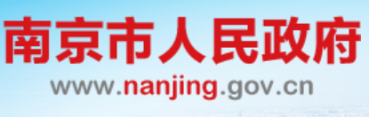

南京数据局：落地可信数据空间，开展公共数据运营，推动行业数据空间建设
《南京市人民政府办公厅关于推进数据基础制度建设更好发挥数据要素作用的实施意见》2024年5月
（四）在市政务云建设数据专区，打造可信数据空间等数据基础设施，实现“原始数据不出域、数据可用不可见”，有序合规向社会提供模型、核验等多样化产品和服务；
（五）建设安全存储、数据存证、可信传输、数据验证、数据溯源、隐私计算等一体化公共技术服务平台，为企业提供数据采集、加工、清洗、标准、评估等技术服务。
行业语料数据空间
建设成效
预训练数据集
微调数据集
科学研究
生物医药
技术创新，首创可信数据空间
可信数据空间支持21项原子策略实现可组合的数据使用控制，精准化保护数据使用；
支撑委办局业务类数据可信交换共享，实现可信交换共享
装备制造
钢铁
车路云协同
金融
行业赋能
数据提供方
可信数据空间
行业应用
数据资产登记
价值场景
大模型供数：基于可信数据空间开展高质量公共数据语料库建设，通过可控交换将语料推送到江北新区AICC，供大模型训练
科研数据集生产：高价值道路交通、感知数据类公共数据通过可信数据空间开发为数据集，推送给东南大学做交通课题研究
一站式应用开发体系
普惠金融
委办局
可信数据流通
数据服务
隐私计算
可控交换
API
公共服务
公共事业
数据授权管理
区块链服务
模型训练
数据要素赋能主导产业
构建装备制造、钢铁等6大支柱行业的可信数据空间，并通过“链主”模式快速构建行业数据集；
正在培育100+数据要素型企业，打造100+数据产品，吸引200+数商生态
企业
数智融合开发体系
…
个人
可信安全数据底座

